Slide 1
Grado 3
01.01.2020

Slide 2
Agenda
1
Iniciación a la inversión
2
Fondos de inversión
3
Unit Linked
4
PIAS (Plan individualde ahorro sistemático)
5
Planes de pensiones
6
Fiscalidad

Slide 3
Iniciación a la inversión

Slide 4
Clasificación activos financieros
Letras
Pública
Bonos
Renta Fija
Obligaciones
Pagares de empresa
Activos financieros
Privada
Bonos
Obligaciones
Renta Variable
Acciones

Slide 5

Renta fija
De Wikipedia, la enciclopedia libre
Los instrumentos de inversión de renta fija son emisiones de deuda que realizan los estados y las empresas dirigidos a un amplio mercado. Generalmente son emitidos por los gobiernos y entes corporativos de gran capacidad financiera en cantidades definidas que conllevan una fecha de expiración.
La renta fija funciona exactamente igual que un préstamo bancario, pero tiene algunas particularidades:
La deuda se representa mediante títulos valores negociables o no en el mercado de valores, por lo que el inversor puede acudir al mercado y vender su participación para recuperar su inversión rápidamente.
A cambio de prestar su capital, los inversionistas reciben un interés cada determinado tiempo.
RIESGO DE LA RENTA FIJA
El término fija, se refiere a la renta y no al precio, que está sujeto a las oscilaciones del mercado aunque no tan pronunciadas como sucede con las acciones. La variación en los tipos de interés y en el riesgo credíticio de las empresas (rating) provoca oscilaciones en el valor de las obligaciones.
La característica fundamental de este tipo de valores es que se conceden como una deuda de las instituciones hacia los inversores, es decir, que tienen un fuerte respaldo financiero para quien los adquiere. Aunque el riesgo de oscilación del precio existe, el inversor puede optar por mantener la deuda hasta su vencimiento, recibiendo la rentabilidad acordada en la emisión.
En el caso de un gobierno, su respaldo se encuentra en sus ingresos en impuestos, las reservas de metales (monetizadas o no) y por la cantidad de divisas que tiene en sus reservas.

Slide 6
Clasificación activos financieros
Letras
Pública
Bonos
Renta Fija
Obligaciones
Pagares de empresa
Activos financieros
Privada
Bonos
Obligaciones
Renta Variable
Acciones

Slide 7
Renta variable
De Wikipedia, la enciclopedia libre
Los instrumentos de renta variable son especialmente aquellos que son parte de un capital, como las acciones de las compañías anónimas.
La denominación "variable" se relaciona con la variación que puede haber en los montos percibidos por concepto de dividendos. En tanto, los dividendos pueden ser en efectivo o en acciones.
Por lo general, los instrumentos de renta variable reportan a sus tenedores ganancias o rendimiento en el largo plazo.
Las acciones son representativas del capital de una empresa, por tanto, los accionistas son copropietarios.
En el mercado bursátil, los accionistas pueden resultar beneficiados o perjudicados. De este modo, si una empresa es conducida con eficiencia y esto es apreciado por el mercado, los accionistas recibirán mayores dividendos y el o los títulos que emita esa sociedad tenderán a aumentar de precio. Si, en cambio, el desempeño es erróneo, disminuirán los dividendos y la cotización de la acción de esa firma en la Bolsa.

Slide 8









Nuestro día a día
Cada persona, cada día, mueve el mundo…
EL PROCESO DE CRECIMIENTO DE LAS EMPRESAS NUNCA PARA
ENERGÍA ELÉCTRICA
ENERGÍA, AGUAS …
ALIMENTACIÓN
LOGÍSTICA …
AUTOMOCIÓN
PETROLERAS …
8

Slide 9
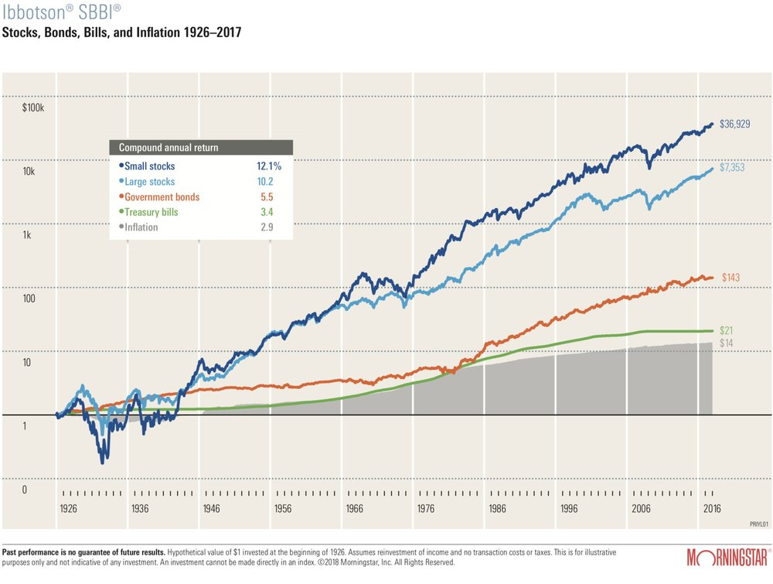
Evolución de la economía a largo plazo

Slide 10
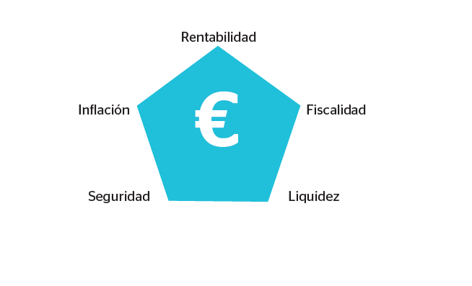
Diamante de la inversión

Slide 11











Diversificación
-33%
-10%
-1%
11

Slide 12

Diversificación
Diversificación geográfica que nos permita no sufrir el impacto de crisis que afecten a economías concretas.

Slide 13








Diversificación
Diversificación sectorial incrementando la seguridad gracias a la posibilidad de participar en el mayor número de actividades de la economía.
Alimentación
Petróleo
Automóviles
Farmacéutica
Comunicación
Química
Eólica
Papel

Slide 14






















Diversificación
La seguridad de cualquier producto de ahorro se inicia con una correcta diversificación entre empresas, países y sectores.

Slide 15
Sistemas de capitalización
CAPITALIZACION
SIMPLE
CAPITALIZACION
COMPUESTA
1 AÑO
MAS DE 1 AÑO

Slide 16
Interés compuesto
BOLA DE NIEVE
ALTURA
NIEVE
€

Slide 17
Cost-Average / Coste medio

Slide 18
Cost-Average / Coste medio
•
MERCADO BAJISTA
•
Desde el año 2000 hasta el año 2004 el IBEX acumuló un descenso del 24%
2004
2000

Slide 19
Cost-Average / Coste medio
•
¿Qué ocurriría si invertimos sistemáticamente durante toda la crisis?
Nuestra cartera habría obtenido una rentabilidad del 10%.
•
2004
2000

Slide 20
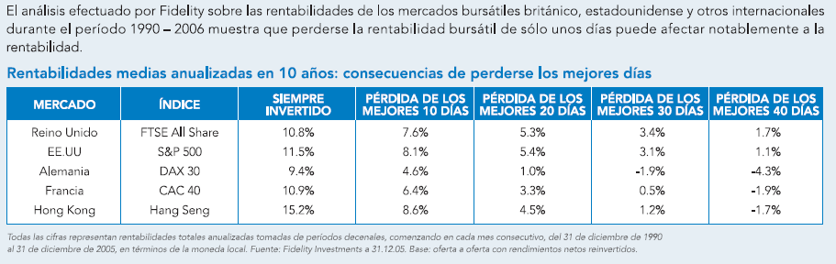
Market-timming

Slide 21
Market-timming
Cuando las cosas son complicadas…
Lo más difícil es no abandonar
1.000.000 € invertidos en el S&P 500 en Enero de 1973...
3 meses más tarde 951.200 €
6 meses más tarde 896.310 €
9 meses más tarde 939.510 €
12 meses más tarde 853.450 €
1 año y 9 meses más tarde 573.780 €

Slide 22
Market-timming
En este punto la mayoría tira la toalla…
573.780 € sacados del mercado y colocados en RF al 5%...
6 meses más tarde 587.950 €
12 meses más tarde 602.470 €
2 años más tarde 632.590 €
5 años más tarde 732.300 €
10 años más tarde 934.630 €

Slide 23
Market-timming
Y SI NO LA TIRARA…
Seguimos con los 573.780 € con la misma estrategia S&P
6 meses más tarde 771.570 €
12 meses más tarde 792.620 €
2 años más tarde 1.034.040 €
5 años más tarde 1.247.680 €
10 años más tarde 2.444.370 €

Slide 24
Fondos de inversión

Slide 25
Instituciones de Inversión Colectiva (IIC)
Para gestionar sus ahorros, el inversor puede optar por hacerlo de modo individual o a través de una Institución de Inversión Colectiva (IIC)
Las IIC administran las carteras constituidas con las aportaciones de los inversores individuales
Estos activos se captan mediante emisión de acciones (sociedades de inversión) o de participaciones (fondos de inversión)
Con los activos captados, las IIC adquieren activos financieros como Deuda Pública, títulos de bolsa, etc.

Slide 26
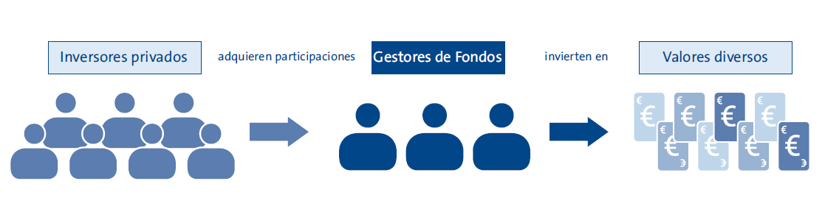
¿Cómo funciona un fondo?

Slide 27
Tipos de Instituciones de Inversión Colectiva
Sociedades de Inversión Mobiliaria de Capital Variable (SIMCAV):
Sociedades Anónimas, con capital mínimo de 2.400.000 €
Cotizando en bolsa e invirtiendo en valores mobiliarios y otros activos financieros
Sin participación mayoritaria en otras sociedades
Fondos de Inversión Mobiliaria (FIM):
Patrimonio (no sociedad) perteneciente a un grupo de inversores
Su objeto es invertir en valores mobiliarios y activos financieros, generalmente a medio y largo plazo
Administración, representación y gestión se lleva a cabo por una Sociedad Gestora de Instituciones de Inversión Colectiva (SGIIC)
Fondos de Inversión en Activos del Mercado Monetario (FIAMM):
Igual que los FIM, son un patrimonio (no sociedad) perteneciente a un grupo de inversores y gestionados por SGIIC
Su objeto es invertir en activos financieros a corto plazo

Slide 28
Elementos de un fondo
A) Los partícipes
Los partícipes o inversores son las personas que aportan sus ahorros al fondo de inversión y, cuando lo desean, pueden obtener su reembolso total o parcial. Son copropietarios del patrimonio del Fondo, del que les corresponde un porcentaje en función de su aportación (número de participaciones).
Son los auténticos dueños del fondo, en proporción a la aportación de cada uno respecto al total de activos del fondo:
Aportaciones se realizan mediante la compra de participaciones
Se exige un mínimo de partícipes (Ley 46/84 reguladora IIC), que son de 100 para FIM y FIAMM, a alcanzar en un año tras inscripción del fondo en la CNMV.
Pueden ser personas físicas o jurídicas
B) Las participaciones
Las participaciones del fondo son cada una de las partes iguales en las que se divide el patrimonio del un fondo de inversión, es decir, son las aportaciones unitarias de cada uno de los inversores. Todas las participaciones tienen los mismos derechos y valen lo mismo.
12

Slide 29
Elementos de un fondo
C) Entidad depositaria:
Puede ser cualquier Caja de Ahorros, Banco, Sociedad o Agencia de Valores o Cooperativa de Crédito debidamente inscrita en los registros especiales de la CNMV. Su función básica es la custodia de los valores.
Responsable de la custodia de los valores del fondo
Esta responsabilidad persiste aunque confíe a un tercero la administración de todo o parte de los valores custodiados
Puede ser un banco, una caja de ahorros o una agencia del mercado de valores
A través de la entidad depositaria se efectúan las suscripciones y los reembolsos
Funciones de la Entidad Depositaria:
Cumplimenta las operaciones de compra y venta de valores
Cobra los intereses devengados por las mismas
Vigila y supervisa a la entidad gestora, comprobando la calidad y suficiencia de la información remitida a la CNMV
Emite, junto con la entidad gestora, los certificados de participación en el fondo
Hace efectivos los reembolsos ordenados por la entidad gestora

Slide 30
Elementos de un fondo
D) La sociedad gestora de instituciones de inversión colectiva (SGIIC)
Es la que emite, gestiona y administra el fondo y sobre todo, decide cual es la política de inversiones a seguir.
Es responsable de su marcha ante los partícipes.
Deben ser Sociedades Anónimas, con un capital social mínimo de 300.506,05 €
Inscritas en Registro de Sociedades Gestoras de la CNMV
A continuación de su denominación debe constar “SGIIC“
Funciones de la Sociedad Gestora (SGIIC):
Decide la política de inversiones del fondo
Compone y administra la cartera del fondo
Lleva la contabilidad del fondo y calcula diariamente su valor
Emite, junto con la entidad depositaria, los certificados de
Efectúa el reembolso de las participaciones
Representa al fondo y es responsable de éste ante la CNMV. A cambio de estos servicios percibe una comisión de gestión

Slide 31
Clases de fondos
Letras
Pública
Bonos
Renta Fija
Obligaciones
Pagares de empresa
Activos financieros
Privada
Bonos
Obligaciones
Renta Variable
Acciones

Slide 32
Clases de fondos
A) Fondos de Inversión Mobiliaria (FIM)
B) Fondos de Inversión en Activos del Mercado Mobiliario (FIAMM)

Slide 33
Clases de fondos (FIM)
Institución de Inversión Colectiva de forma no societaria
Invertirá generalmente en valores a medio y largo plazo, que sean negociables en mercado secundario:
Acciones
Obligaciones
Bonos simples y convertibles
Deuda del Estado
Patrimonio mínimo 3.005.060,52 €
Plazo máximo de reembolso al partícipe: 3 días hábiles
Información al partícipe sobre inversión: cada tres meses

Slide 34
Clases de fondos (FIM)
FIM de Renta Fija:
Inversión exclusivamente en valores de renta fija
Generalmente, vida media activos de entre 3 y 5 años
FIM mixtos de Renta Fija:
Más del 75% y menos del 100% en títulos de renta fija
FIM mixtos de Renta Variable:
Entre el 25% y el 70% de cartera en títulos de renta variable
FIM de Renta Variable:
Más del 70% en títulos de renta variable
Mayores fluctuaciones y nivel riesgo superior a los anteriores
FIM de Renta Internacional:
Más del 50% de la cartera invertida en títulos denominados en divisas extranjeras

Slide 35
Tipos de fondos (FIAMM)
Institución de Inversión Colectiva de forma no societaria
Debe invertir NECESARIAMENTE en el corto plazo, y sólo en:
Valores de Renta Fija negociables o de elevada liquidez
Bonos no convertibles y Deuda del Estado
Pagarés de Empresa
Títulos Hipotecarios
Vencimiento medio de la cartera debe ser inferior a 18 meses
Vencimiento máximo de los activos no debe superar 24 meses
Patrimonio mínimo: 9.015.181,57 €
Plazo máximo de reembolso al partícipe: 1 día hábil
Información al partícipe sobre inversión: cada mes

Slide 36
Comisiones
COMISIONES SOBRE EL FONDO
COMISIONES SOBRE EL PARTÍCIPE
De gestión: es la comisión que percibe la gestora directamente del fondo por su labor de gestión del mismo. Su cálculo se realiza diariamente.
De depósito: es la comisión que cobra la entidad depositaria por su labor. Al igual que la comisión de gestión se cobra como un porcentaje sobre el patrimonio del fondo y se descuenta diariamente del valor liquidativo.
De suscripción: mientras las comisiones de gestión y de depósito son unas comisiones que se descuentan diariamente del valor liquidativo del fondo, la llamada comisión de suscripción sólo se cobra una vez cuando el partícipe compra (o vuelve a comprar) participaciones del fondo.
De reembolso: la comisión de reembolso también se cobra una sola vez al partícipe pero, esta vez, en el momento de la venta de las participaciones.

Slide 37
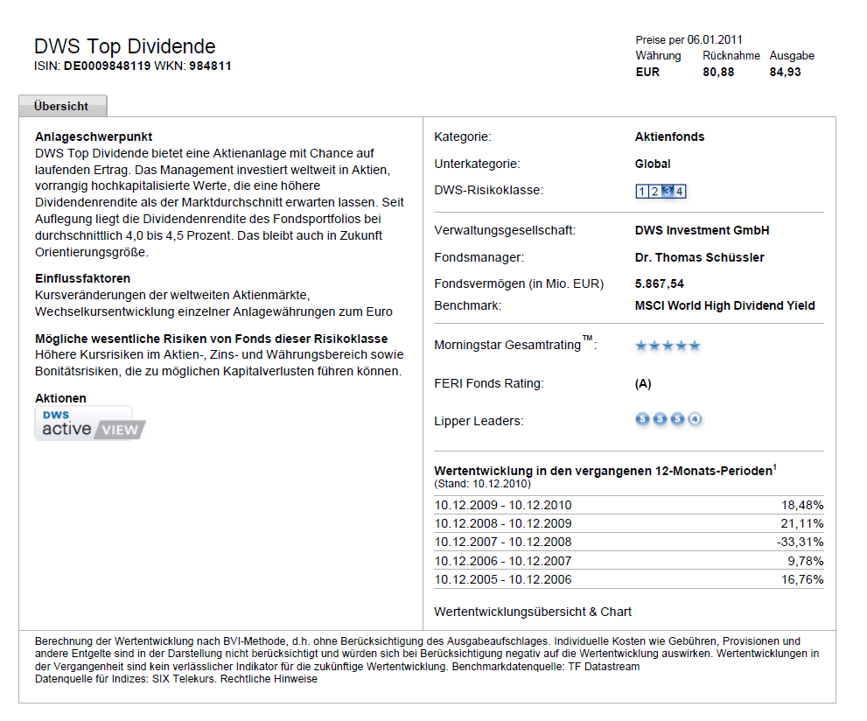
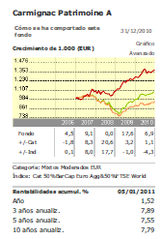
ISIN
ISIN, acrónimo de International Securities Identification Numbering system.
El código ISIN tiene como finalidad identificar de forma unívoca a un valor mobiliario a nivel internacional. Se compone de 12 caracteres alfanuméricos.

Slide 38
Ventajas de los fondos de inversión
Diversificación
Seguridad
Rentabilidad
Liquidez
Gestión Profesional
Información

Slide 39
Unit - Linked

Slide 40
Concepto
Seguro de vida asociados a Fondos de Inversión o Cesta de Fondos
Capital de fallecimiento
Fondos de Inversión o Cesta de Fondos

Slide 41
Características
El término Unit – Linked procede del Reino Unido y significa “unidad asociada”.
Son contratos de Seguro de Vida que invierten las primas aportadas por el tomador del seguro en activos, como valores bursátiles, Fondos, Cestas de fondos, etc.
La inversión queda muy diversificada entre varios fondos o cestas de distintos niveles y categorías: Renta Variable, Rente Fija Activos del Mercado Monetario.
Estos productos también se benefician de todas las ventajas que gozan los fondos de inversión frente a la inversión directa en acciones: los fondos ofrecen gestión profesionalizada y especializada por países, por sectores, activos, etc. Diversificación y sinergias derivadas del tamaño.
Además de contar con la parte de ahorro – inversión, cuentan con una cobertura en caso de fallecimiento.

Slide 42
Diversificación y accesibilidad
Diferencia entre invertir en Fondos e invertir en Unit – Linked. Mayor accesibilidad de la inversión.
Generalmente, los fondos de inversión requieren de una aportación mínima inicial y una mínima aportación sucesiva.
Por el elevado importe de acceso a los fondos, el inversor medio no cuenta con el capital suficiente como para poder diversificar su ahorro correctamente.
La inversión a través de Unit – Linked facilita el acceso a numerosos fondos de inversión y una correcta diversificación de la cartera con aportaciones muy asequibles.
Se trata de un producto financiero exclusivamente asegurador.
Se emplean como herramientas de ahorro – inversión a Largo Plazo.

Slide 43
Diversificación y accesibilidad
Ejemplo de una cartera de fondos si la contratamos fondo por fondo.
FONDO | ISIN | INICIAL | A. SUCESIVA
CARMIGNAC PATRIMOINE | FR0010135103 | 1 Part. 5.300 € | 1 Part. 5.300 €
DWS Institutional Money Plus | LU0099730524 | 500.000 € | -
DWS Top Dividende | DE0009848119 | 500 € | 50 €
Liberty Euro Renta | ES0179171030 | 600 € | 600 €
Liberty European Stock Market | ES0179172038 | 10 € | 10 €
M&G GLOBAL BASICS FUND | GB0030932676 | 1.000 € | 75 €
Pioneer Investments Total Return A (DA) | LU0149168907 | 500 € | 1 Part. 49,50 €
Threadneedle European Select Fund | GB0002771169 | 2.500 € | 750 €
510.410 € | 6.834,5 €
La misma cartera a través del Unit – Linked, por ejemplo Top 10 de Intesa, permite el acceso desde 50 € al mes.

Slide 44
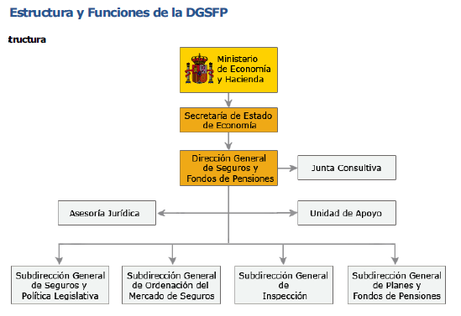
Órganos de control
Al tratarse de un Seguro: Dirección General de Seguros y Fondos de Pensiones.
Al invertir en Fondos: Comisión Nacional del Mercado de Valores.

Slide 45
Partes intervinientes
TOMADOR: Es quien contrata el producto. Es el verdadero titular del contrato y por tanto del capital que engloba. Ostenta todos los derechos como titular: Aumentar, disminuir, paralizar, rescatar, decisión de inversión, etc. Puede ser persona física o jurídica.
ASEGURADO: Es la persona sobre la que recae el riesgo cubierto (fallecimiento). Es aquella persona física a quien se le asegura la vida. No ostenta derecho alguno sobre el capital. Es la única figura que NUNCA se puede cambiar en el contrato.
BENEFICIARIO: Es/son aquella/s personas físicas o jurídicas que recibirían el capital solamente en caso de que falleciera el Asegurado.
PAGADOR: Es aquella persona física o jurídica que paga las primas. Es quien aporta el dinero. Lo ideal, y en algunas compañías obligatorio, es que coincida con el Tomador.

Slide 46
Fiscalidad
Al igual que el resto de productos de ahorro - inversión (Cuentas remuneradas, Depósitos, Planes de Pensiones, Fondos de Inversión, acciones, etc.) los Unit – Linked se acogen a las leyes tributarias.
Beneficio | 2014
< 6.000 € | 21%
6.000 € - 24.000 € | 25%
> 24.000 € | 27
Beneficio | 2015 | 2020
< 6.000 € | 20% | 19%
6.000 € - 50.000 € | 22% | 21%
> 50.000 € | 24% | 23%

Slide 47
Titel und Text
Tributan en el momento del rescate únicamente las plusvalías RCM.
El rendimiento/plusvalía vendrá determinado por la diferencia entre el capital percibido y el capital aportado.
Se integrará dentro de las rentas del ahorro y tributarán al tipo:
Beneficio | 2015 | 2020
< 6.000 € | 20% | 19%
6.000 € - 50.000 € | 22% | 21%
> 50.000 € | 24% | 23%
Ejemplo: Un cliente realiza una aportación mensual de 200 € durante 30 años a un 8% de interés
Capital aportado: 200 x 12 x 30 = 72.000 €
Capital conseguido: 298.071 €
Plusvalía / Rendimientos: 298.071 – 72.000 = 226.071 €
6.000 € * 20% = 720 €
44.000 € * 22% = 9.680 € TOTAL = 52.657 €
176.071 € * 24% = 42.257 € CAPITAL NETO = 245.414 €

Slide 48
Fiscalidad de las aportaciones
Si el contratante / tomador / pagador es persona física: NO DESGRAVA.
Si el contratante / tomador / pagador es persona jurídica: NO DESGRAVA.
Ejemplo para empresas:
FIGURA | PERSONA
TOMADOR | EMPRESA
ASEGURADO | EMPLEADO
BENEFICIARIO | EMPRESA
PAGADOR | EMPRESA
¿QUIÉN ES EL TITULAR/DUEÑO DEL DINERO?
Puesto que la empresa sigue siendo la dueña del dinero, no existe deducción/desgravación posible.
FIGURA | PERSONA
TOMADOR | EMPLEADO
ASEGURADO | EMPLEADO
BENEFICIARIO | EMPRESA
PAGADOR | EMPRESA
¿QUIÉN ES EL TITULAR/DUEÑO DEL DINERO?
Puesto que el empleado es el dueño del dinero, se considera más sueldo por lo que tendrá que tributar en el I.R.P.F.
Puesto que la aportación se considera mayor sueldo, la empresa se la puede deducir como gasto. Pero la fiscalidad recaerá sobre el empleado..

Slide 49
PIAS (Plan Individual de Ahorro Sistemático)

Slide 50

Origen
Los Planes Individuales de Ahorro Sistemático, nacen a propuesta del Gobierno “D.A. 3ª de la Ley 35/2006 (BOE 285 de 29/11/2006) del IRPF.” como un nuevo producto para fomentar el ahorro-previsión para el largo plazo.
Son una nueva opción para complementar las pensiones públicas de jubilación.
La nueva ley de IRPF desincentiva la fiscalidad para prestaciones en forma de capital y da prioridad a la prestaciones en forma de renta.
Se pretende fomentar las prestaciones en forma de rentas periódicas, lo que permite dosificar todo el ahorro generado, y no la obtención de todo el capital acumulado de una sola vez.
Por tanto, las mejoras fiscales en el ahorro previsión se han hecho precisamente en el caso que se decida percibir las prestaciones como rentas vitalicias.

Slide 51
Características
Los planes individuales de ahorro sistemático, conocidos como “PIAS”, comienzan a comercializarse en el mercado español el 1 de enero de 2007.
Los PIAS, en esencia, comparten el “chasis” financiero de los Unit – Linked: Seguros de vida asociados a Ahorro-Inversión, generalmente a Fondos o Cestas de Fondos.
Se trata de un producto financiero exclusivamente asegurador.
Su finalidad es acumular capital a lo largo del tiempo, como complemento a la pensión pública de jubilación y cobrarlo como renta vitalicia.
La renta vitalicia asegurada puede comenzar a percibirse una vez que hayan transcurrido 10 años desde el pago de la primera prima.
El beneficio fiscal consiste en la exención de todos los rendimientos generados desde el pago de la primera prima hasta el inicio del cobro de la renta vitalicia asegurada. (Es decir, el capital queda exento de tributar).

Slide 52
Requisitos y ventajas
REQUISITOS:
Tomador = asegurado = beneficiario en caso de vida
Prima anual máxima = 8.000 € /año
Suma máxima de primas para toda la duración del contrato 240.000 €
Duración mínima = 10 años. Antes no se puede constituir Renta Vitalicia.
Ventajas fiscales si se cobra la prestación de vida en forma de renta vitalicia.
VENTAJAS:
Si se rescata en forma de Renta Vitalicia: Todo el rendimiento generado hasta cobro de la renta : EXENTO EN IRPF.
Flexible: si se rescata en forma de capital: Tributa como un Unit - Linked. (solamente sobre la plusvalía como Rendimiento de Capital Mobiliario).

Slide 53
Concepto
Seguro de vida asociados a Fondos de Inversión o Cesta de Fondos
Capital de fallecimiento
Fondos de Inversión o Cesta de Fondos

Slide 54
Diferencias
PIAS
UNIT - LINKED
PERSONAS
Tomador = Asegurado=Bº supervivencia
PERSONAS
Tomador ≠ Asegurado
LIMITES APORTACIÓN
Máximo 8.000 € año
LIMITES APORTACIÓN
Sin límite máximo anual
FISCALIDAD / RESCATE
En forma de capital: Rendimiento Capital Mobiliario.
En forma de Renta Vitalicia: El rendimiento queda exento de impuestos. Tributa la renta con deducciones.
FISCALIDAD / RESCATE
En forma de capital: Rendimiento Capital Mobiliario.

Slide 55
Órganos de control
Al tratarse de un Seguro: Dirección General de Seguros y Fondos de Pensiones.
Al invertir en Fondos: Comisión Nacional del Mercado de Valores.

Slide 56
Intervinientes
TOMADOR = ASEGURADO: Es quien contrata el producto. Es el verdadero titular del contrato y por tanto del capital que engloba. Ostenta todos los derechos como titular: Aumentar, disminuir, paralizar, rescatar, decisión de inversión, etc.
Es la persona sobre la que recae el riesgo cubierto (fallecimiento). Es aquella persona física a quien se le asegura la vida.
Puesto que el Tomador y Asegurado deben ser la misma persona, no lo pueden contratar las personas jurídicas. Tampoco se puede realizar cambio de Tomador.
BENEFICIARIO: Es/son aquella/s personas físicas o jurídicas que recibirían el capital solamente en caso de que falleciera el Asegurado.
PAGADOR: Es aquella persona física o jurídica que paga las primas. Es quien aporta el dinero. PIAS: plan INDIVIDUAL ahorro sistemático.
El Pagador debe ser el Tomador.

Slide 57
Traspasos
Real Decreto 439/2007, de 30 de marzo, por el que se aprueba el Reglamento del Impuesto sobre la Renta de las Personas Físicas y se modifica el Reglamento de Planes y Fondos de Pensiones, aprobado por Real Decreto 304/2004, de 20 de febrero.
DISPOSICIÓN ADICIONAL QUINTA. Planes Individuales de Ahorro Sistemático (PIAS)
Los tomadores de los planes individuales de ahorro sistemático podrán, mediante decisión unilateral, movilizar su provisión matemática a otro plan individual de ahorro sistemático del que sean tomadores. La movilización total o parcial de un plan de ahorro sistemático a otro seguirá, en cuanto le sea de aplicación, el procedimiento dispuesto en el apartado 3 del art. 49 y disposición transitoria octava de este reglamento relativo a los planes de previsión asegurados.
Apartado 3 del art. 49: No se podrán aplicar penalizaciones, gastos o descuentos al importe de esta movilización.

Slide 58
Fiscalidad
Disposición Adicional 3ª: Ley 35/2006 sobre impuesto de la Renta de las Personas Físicas. Creación de los PIAS.
Unificados los rendimientos de capital
FISCALIDAD DE LAS APORTACIONES:
Las aportaciones a los PIAS no desgravan.
Beneficio | 2015 | 2020
< 6.000 € | 20% | 19%
6.000 € - 50.000 € | 22% | 21%
> 50.000 € | 24% | 23%

Slide 59
Rescate
Hay que diferenciar las dos opciones de rescate de los PIAS.
Renta Vitalicia
Capital

Slide 60
Renta vitalicia
El rescate como Renta Vitalicia consiste en que al cliente hace un nuevo contrato por el que se le hará entrega de una cuantía de dinero mes a mes hasta su fallecimiento.
Es ideal para complementar la pensión pública de jubilación.
Se puede solicitar pasados 10 años desde que se abonó la primera prima.
Es la verdadera esencia de los PIAS, ya que es la única opción de rescate con ventajas fiscales.
No se tributa por el capital constituido si no que se tributa por la renta percibida con importantes deducciones fiscales. El capital constituido queda exento de tributación.
Para el cálculo de la renta se parte del total del capital reunido, sin tributación previa, y se aplican cálculos actuariales en los que influyen el capital reunido, edad del futuro rentista, esperanza de vida en base a tablas de mortalidad, sexo del rentista, rentabilidad aplicada y tipo de renta seleccionado.

Slide 61
Renta vitalicia
La totalidad de rendimientos queda exenta de tributación, por lo que no se pagan impuestos antes de constituir la renta vitalicia.
EJEMPLO:
- 200 € mensuales durante 30 años. Total aportado 72.000 €
- Rentabilidad Estimada 8%.
- Capital conseguido: 298.071 €.
SE CONSTITUYE LA RENTA PARTIENDO DE 298.071 €
Requisitos:
Tomador y Asegurado deben ser la misma persona.
No haber aportado ningún año más de 8.000 €. Teniendo en cuenta las primas periódicas y aportaciones extraordinarias de todos los Pias del cliente.
No haber superado la aportación total de 240.000 €
Que hayan transcurrido 10 años desde la primera aportación.
Rescate a favor del Tomador como Renta Vitalicia.

Slide 62
Renta vitalicia
Con la totalidad del capital, 298.071 € se aplican los cálculos actuariales y se obtiene la renta a percibir. Ejemplo 1.500 € mensuales.
Solamente se tributa por la renta, y no en su totalidad. Se aplica la siguiente tabla en función de la edad con la que comienza el rentista (no va cambiando con los años).
Sobre la cuantía que tributa, el tipo aplicable es el 20% para los primeros 6.000 €, el 22% entre 6.000 € y 50.000 € y el 24% para el resto (fiscalidad 2015).
Edad de constitución de la renta | % de Renta sujeto a tributación.
< 40 | 40%
40 – 49 | 35%
50 – 59 | 28%
60 – 65 | 24%
66 – 69 | 20%
> = 70 | 8%

Slide 63
Renta vitalicia
Las Rentas tienen una tributación independiente de la prestación por jubilación. Tributan en base al siguiente cuadro:
Edad de constitución de la renta | % de Renta sujeto a tributación. | Tipo de Retención * | Tributación o Retención Efectiva
< 40 | 40% | 20% * | 8,0%
40 – 49 | 35% | 20% * | 7,0%
50 – 59 | 28% | 20% * | 5,6%
60 – 65 | 24% | 20% * | 4,8%
66 – 69 | 20% | 20% * | 4,0%
> = 70 | 8% | 20% * | 1,6%
Renta Vitalicia de 1.500 € constituyéndola con 66 años:
- 1.500 € x 20% tributa = 300 € X 20% impuestos = 60 €
- 1.500 € x 4,0% = 60 €
* Las entidades retienen un 20% en concepto de Rendimiento de Capital Mobiliario, y en caso de que el cliente supere los 6.000 € anuales, el excedente lo regularizará en su declaración de la renta.

Slide 64
Tipos de renta vitalicia
RENTA VITALICIA PURA.
El rentista recibe una cantidad mensual hasta su fallecimiento.
Si el cliente fallece antes de que se agote el saldo se rescinde el contrato.
RENTA CON CAPITAL DE FALLECIMIENTO.
El rentista recibe una cantidad mensual hasta su fallecimiento.
Si el cliente fallece antes de que se agote el saldo, el restante lo pasa a cobrar en forma de capital, como capital por fallecimiento, el/los beneficiario/s designados en el momento de constituir la renta.
RENTA REVERSIBLE EN UN % A UN SEGUNDO ASEGURADO.
El rentista recibe una cantidad mensual hasta su fallecimiento.
Cuando el cliente fallece un segundo asegurado pasa a cobrar un % de la renta. Como si fuera una pensión de viudedad.

Slide 65
Ejemplo
Primer asegurado: Hombre 66 años. Segundo asegurado: Mujer 64 años. Capital Acumulado: 200.000 €
TIPO DE RENTA VITALICIA | RENTA BRUTA MENSUAL
Renta Vitalicia | 1.095 €/mes
Renta Vitalicia con K de fallecimiento | 930 €/mes
Renta Reversible al 75% al segundo asegurado | 726 €/mes

Slide 66
Rescate del capital
Desde enero de 2007 todos los productos de ahorro, a excepción de los Planes de Pensiones y PPA tienen la misma fiscalidad.
Se integrará dentro de las rentas del ahorro y tributarán solo las plusvalías al tipo:
Beneficio | 2015 | 2020
< 6.000 € | 20% | 19%
6.000 € - 50.000 € | 22% | 21%
> 50.000 € | 24% | 23%
Ejemplo: Un cliente realiza una aportación mensual de 200 € durante 30 años a un 8% de interés
Capital aportado: 200 x 12 x 30 = 72.000 €
Capital conseguido: 298.071 €
Plusvalía / Rendimientos: 298.071 – 72.000 = 226.071 €
6.000 € * 20% = 720 €
44.000 € * 22% = 9.680 € TOTAL = 52.657 €
176.071 € * 24% = 42.257 € CAPITAL NETO = 245.414 €

Slide 67
Planes de Pensiones

Slide 68
Concepto
Es un producto financiero destinado a la constitución de un ahorro a largo plazo que sirva de complemento a la pensión de la Seguridad Social, para poder mantener el nivel de vida a la jubilación.
Este sistema de ahorro permite, mediante aportaciones, constituir un capital y/o una renta para el momento de la jubilación.
Goza de ventajas fiscales para las aportaciones

Slide 69
Concepto
FONDO DE PENSIONES
Son patrimonios sin personalidad jurídica
Son administrados por una Entidad Gestora
En él pueden estar integrados varios Planes de Pensiones
PLAN DE PENSIONES
Contrato que establece derechos y obligaciones de las partes así como reglas de constitución y funcionamiento del patrimonio.

Slide 70
Derechos consolidados
CAPITALIZACION
Los Planes de Pensiones están basados en sistemas financieros en el que el capital necesario para pagar las prestaciones está generado por:
Las APORTACIONES realizadas al Plan y
Sus RENDIMIENTOS.
DERECHOS CONSOLIDADOS
Son los derechos económicos derivados de las aportaciones realizadas y su correspondiente capitalización.
En un plan de pensiones el importe de los derechos consolidados del partícipe en cada momento, es el equivalente a la suma asegurada en los seguros tradicionales.
LA SUMA DE LAS APORTACIONES MAS LOS BENEFICIOS

Slide 71
Traspasos
TRASPASO
Movilización de derechos consolidados
TRASPASO INTERNO: cambio entre planes de pensiones de una misma entidad gestora
TRASPASO EXTERNO: cambio entre planes de pensiones de distintas gestoras
El plazo legal máximo para realizar un traspaso externo de un plan de pensiones individual es de 7 días hábiles. En el caso de planes de pensiones del sistema de empleo solo podrá realizarse un traspaso externo ante determinados casos de extinción laboral, siendo el plazo máximo de 1 mes

Slide 72
Figuras
PROMOTOR DEL PLAN:
Entidad jurídica que impulsa la creación y el desarrollo del Plan.
Es cualquier entidad, agrupación, etc. que decide la creación de un plan de pensiones.
En los P.P. del sistema individual el promotor debe ser una entidad financiera y/o aseguradora inscrita en el correspondiente registro especial y sometida a los controles que determina la ley.
La entidad promotora no puede realizar, en ningún, caso aportaciones a los P.P.I.
BENEFICIARIOS
Personas físicas con derecho a la prestación, en el momento en que se produzca la Jubilación, la Invalidez o el Fallecimiento.
Si el beneficiario es el propio partícipe, lo será por las contingencias de jubilación o invalidez.
Si el beneficiario es una persona distinta del partícipe lo será por las contingencias derivadas del fallecimiento del partícipe.
PARTICIPE
Es la persona física que realiza las aportaciones económicas al Plan
Puede ser cualquier persona física, residente o no, que tenga capacidad para contratar.
Es la persona física en cuyo interés se crea el plan. Es el equivalente al tomador en las pólizas de seguro de vida.

Slide 73
Tipos
SEGUN EL VINCULO DE LOS PARTICIPES
PLANES DEL SISTEMA INDIVIDUAL
Son los promovidos por una entidad financiera, y cuyos partícipes son cualquier persona física.
PLANES DEL SISTEMA ASOCIADO
Son los promovidos por cualquier asociación, sindicato o colectivo, y cuyos partícipes son sus afiliados o miembros.
PLANES DEL SISTEMA DE EMPLEO
Son aquellos promovidos por una entidad o empresa, y cuyos partícipes son sus empleados.

Slide 74
Tipos
 | PLANES INDIVIDUALES | PLANES DE EMPLEO | PLANES ASOCIADOS
PROMOTOR | ENTIDADES FINANCIERAS | CUALQUIER EMPRESA O ENTIDAD | CUALQUIER ASOCIACIÓN, GREMIO, SINDICATO…
PARTÍCIPES | CUALQUIER PERSONA | LOS EMPLEADOS DE LA EMPRESA | LOS ASOCIADOS, AFILIADOS O MIEMBROS
APORTACIONES | SOLO APORTA EL PARTÍCIPE | PUEDEN APORTAR EL PROMOTOR Y EL PARTÍCIPE | SOLO APORTA EL PARTÍCIPE

Slide 75
PPI
Tienen la consideración de partícipes, las personas físicas en cuyo interés se crea el plan, con independencia de que realicen o no aportaciones.
Puede ser partícipe de un plan de pensiones, cualquier persona física con capacidad legal para obligarse. Es decir, mayores de 18 años o menores emancipados.

Slide 76
Partícipe jubilado
Ciertamente si, sólo que tendrá que tener en cuenta algunos aspectos:
En primer lugar hay que recordar, que las deducciones fiscales se realizan sobre lo rendimientos netos del trabajo. Por lo tanto tienen que existir R. del T.
Se consideran R. del T. las pensiones percibidas a través de la S.S. o los ingresos por actividades económicas.
Es decir, si un jubilado quiere aprovechar las ventajas fiscales de los p.p. debe saber que no podrá disfrutar de los derechos consolidados, una vez rescatado podrá seguir aportando pero no se desgravará por las aportaciones.
Una vez rescatado un p.p. por jubilación, las nuevas aportaciones eran destinadas a la contingencia de fallecimiento

Slide 77
Contingencias aseguradas
Los Riesgos cubiertos tal como se denominan en la legislación, pueden ser:
Jubilación o situación asimilable.
Invalidez permanente total.
Invalidez permanente absoluta.
Gran invalidez.
Viudedad y orfandad.
Fallecimiento del partícipe.

Slide 78
Régimen fiscal
A partir del 1 de enero de 2015 se reduce de la base imponible del I.R.P.F. la totalidad de las aportaciones realizadas por el partícipe, con los siguientes límites anuales:
Límite máximo de aportación será de 8.000 €
Desgravable el mínimo entre lo aportado y el 30% de los ingresos por trabajo y actividades económicas.
Además del límite personal existen otras posibilidades de reducción en el I.R.P.F.: las aportaciones a P.P.I. para cónyuges que no obtengan rentas a integrar en la base imponible o las obtenga en cuantía inferior a 8.000 € podrá reducirse las mismas hasta el límite máximo de 2.500 €.

Slide 79
Tipos de prestación
En caso de producirse cualquier contingencia asegurada en el Plan, el beneficiario podrá elegir la forma de percibir la prestación.
Podremos elegir entre 3 posibilidades:
CAPITAL: Es un pago único y se puede elegir la fecha en la que se quiere recibir el importe, con carácter inmediato o diferido a un momento posterior.
RENTA:
Renta Temporal, se cobrará durante un número de años determinado.
Renta Vitalicia, se cobrará mientras viva el beneficiario.
MIXTA: Parte en forma de capital y la otra en forma de renta.

Slide 80
Régimen fiscal
La tributación de las prestaciones difiere según la forma de percepción:
En forma de capital.
En forma de renta.
En forma mixta. (parte capital, parte renta)

Slide 81
Régimen fiscal
En forma de capital: su importe se considera rendimiento íntegro del trabajo, y tributará al tipo marginal (I.R.P.F.), sobre el 100 % de los Derechos consolidados (capital + intereses).
PRODUCTO | APORTACIÓN TOTAL | CONSOLIDADO A LOS 65 AÑOS | RENDIMIENTOS | BASE TRIBUTABLE | TIPO APLICABLE | TOTAL IMPUESTOS
PLAN DE PENSIONES | 90.000 € | 372.589 € | 282.589 € | 372.589 € | Rdto. Trabajo Tipo Marginal Se aplicaría tramo 47% | 165.666 €
Fiscalidad aplicando tramos de IRPF.

Slide 82
Régimen fiscal
En forma de renta: Se considerará el importe anual de la prestación como renta del trabajo, e igual que en el caso anterior, tributará el 100% de la renta y se aplicará por el *pagador la correspondiente retención a cuenta del I.R.P.F.
La Renta percibida desde un Plan de Pensiones computa como rendimiento del trabajo, al igual que la prestación por jubilación. Por lo tanto, tendremos que sumar ambos importes para hallar el porcentaje de tributación por Rendimiento del Trabajo.
Renta proveniente de
un Plan de Pensiones:
900 €
Prestación por
jubilación:
880 €
1.780 €
Importe sujeto en el I.R.P.F. como Rendimiento del Trabajo.

Slide 83
Régimen fiscal
En forma mixta: cada parte de la prestación tendrá el tratamiento correspondiente para el capital y para la renta, como hemos visto anteriormente.
RESUMEN:
Las prestaciones percibidas en el momento de cumplirse la contingencia prevista en el plan tendrán la consideración de rendimientos del trabajo, en cualquier caso, y quedarán sujetas a retención a cuenta
Si la prestación se percibe tanto en forma de renta como en forma de capital la totalidad de su importe se integrará en la base imponible de ejercicio
Régimen transitorio: Las prestaciones de capital derivadas de contingencias acaecidas después del 1 de enero del 2007, por la parte correspondiente a aportaciones realizadas hasta el 31/12/2006 disfrutarán de la reducción del 40% si han transcurrido más de dos años desde la primera aportación

Slide 84
Aplicación exención 40%
Limita su aplicación a que el capital se cobre dentro de unos determinados plazos que varían en función de la fecha de acaecimiento de la contingencia.
Año acaecimiento contingencia | Plazo máximo para cobro con reducción 40%
2008 o anterior | 31-dic-18
2009 | 31-dic-18
2010 | 31-dic-18
2011 | 31-dic-19
2012 | 31-dic-20
2013 | 31-dic-21
2014 | 31-dic-22
2015 o posterior | 31-dic + 2 años

Slide 85
Embargabilidad
No puede realizarse el embargo efectivo del Plan de Pensiones hasta el momento en que se produce la contingencia que da derecho al cobro

Slide 86
Supuestos de liquidez
En caso de NO haberse producido alguna de las contingencias aseguradas, el partícipe puede también percibir la totalidad o parte de sus derechos consolidados si se da alguno de los siguientes supuestos excepcionales.
En el caso de enfermedad grave del partícipe, su cónyuge, ascendientes o descendientes (padres o hijos ).
En el caso de desempleo de larga duración.
Siempre que estando inscrito en el INEM, u organismo similar, como demandante de empleo, no perciba prestaciones por desempleo en su nivel contributivo.

Slide 87
Supuestos de liquidez
Nuevo supuesto de liquidez a los 10 años en planes de pensiones.
Se ha incorporado un nuevo supuesto de liquidez de los Planes de Pensiones, de forma que será posible disponer anticipadamente de los derechos consolidados correspondientes a aportaciones realizadas con al menos diez años de antigüedad.
La novedad de la redacción final respecto de las versiones iniciales del Proyecto radica en que, a 1 de enero de 2025, se podrán hacer efectivos los derechos consolidados correspondientes a aportaciones realizadas antes del 1 de enero de 2016 (la redacción inicial decía 1 de enero de 2015). De este modo, las aportaciones realizadas durante 2015 se beneficiarán también de la liquidez a partir del 1 de enero de 2025, aunque su antigüedad será de entre 9 y 10 años, dependiendo de la fecha exacta de realización.

Slide 88
Fiscalidad

Slide 89
Tipos de impuestos que afectan a nuestra actividad
I.R.P:F
Rendimientos del trabajo
Rendimientos de capital mobiliario (Ahorro)
Rendimientos de capital Inmobiliario
Perdidas y ganancias patrimoniales
I.R.N.R
I.S.D
Impuesto rentas
Vitalicias
Temporales

Slide 90
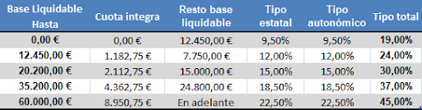
Rendimiento del trabajo

Slide 91
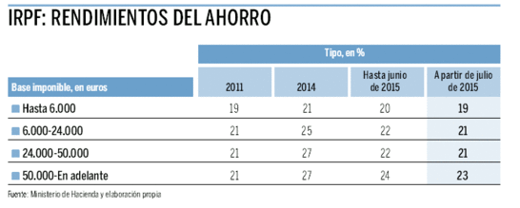
Rendimiento de capital inmobiliario

